Slide 1

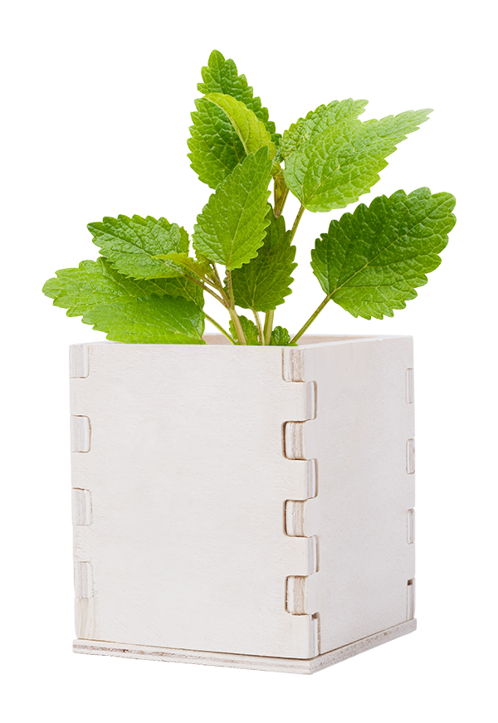
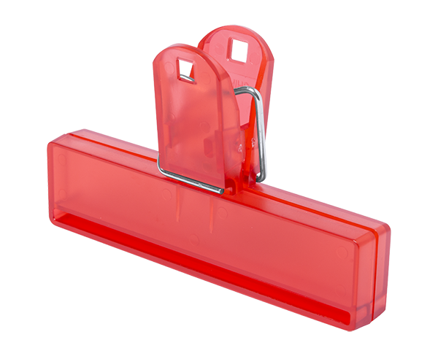
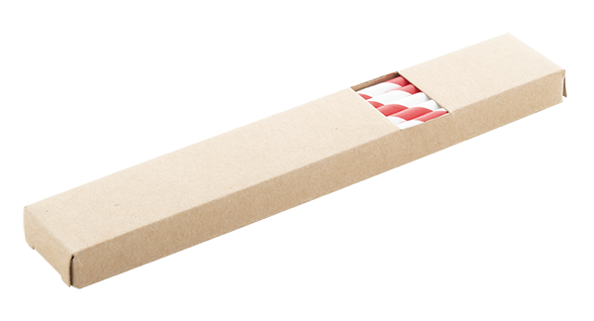
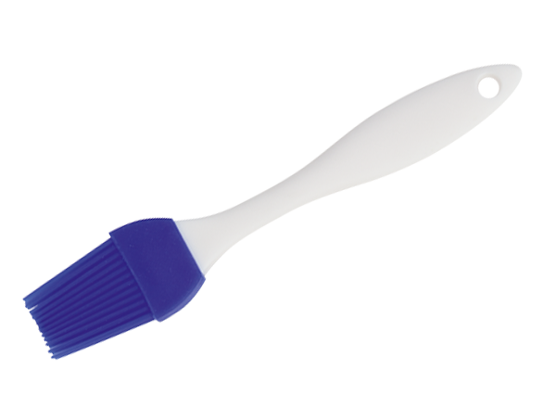
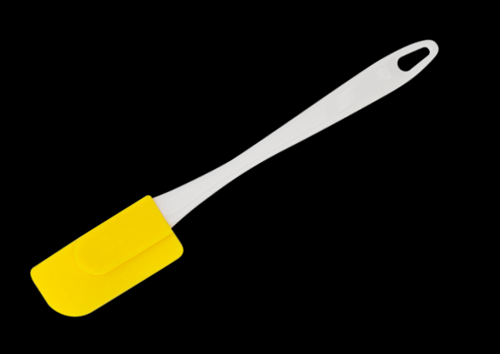
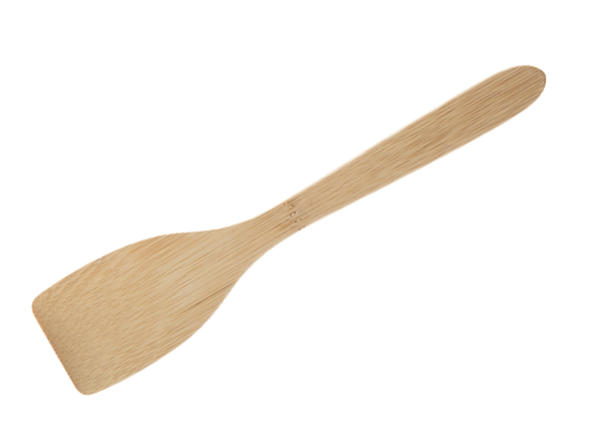
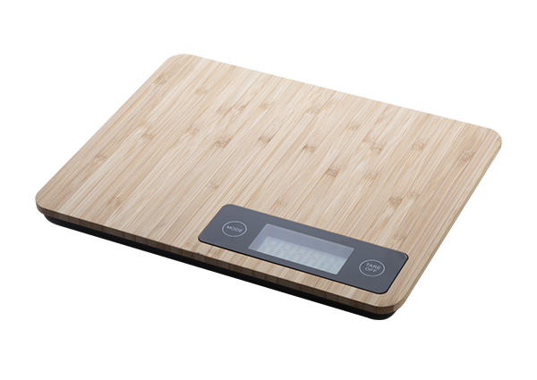
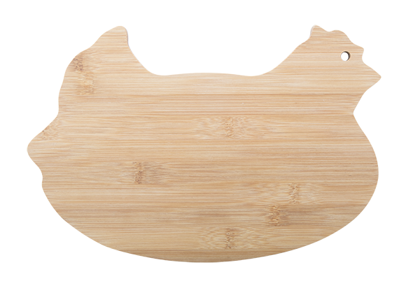
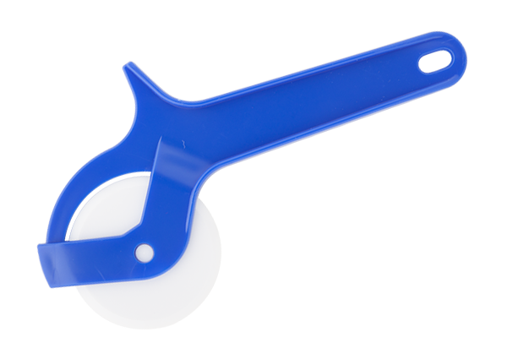
Placez ici vos coordonnées !
STYLISER VOTRE CUISINE
Développez vos ustensiles de cuisine avec notre grande variété d'accessoires qui sont excellents pour faciliter la cuisson et pimenter la conception de votre cuisine.
FLINT AP781892
Clip d'étanchéité translucide avec fond coloré. Livré dans une boîte blanche.
00,00 EUR
STRISTRAW AP800428
Ensemble de 10 pailles en papier avec motifs rayures, livré dans une boîte en papier kraft.
00,00 EUR
MERIN AP721179
Pot à fleur en bois avec 6-8 graines de menthe.
00,00 EUR
KOLAM AP791806
Pinceau de cuisine en silicone.
00,00 EUR
KERMAN AP791807
Spatule de cuisine en silicone.
00,00 EUR
BORINDA AP800390
Spatule en bambou.
00,00 EUR
BOOCOOK AP800421
Balance de cuisine bambou, Capacité : 5 kg. Fonctionne avec 2 piles AAA. 00,00 EUR
KENTUCKY AP800416
Planche à découper en bambou en forme de poule.
00,00 EUR
SCALE AP791561
Roulette à pizza en plastique.
00,00 EUR
Confirmez ici vos conditions promotionnelles !
.......
.......
.......
.......
www.yourwebsite.com

